Slide 1
新北市政府警察局
林口分局
反詐騙宣導
宣講人:警務員楊世彬113/11/06

Slide 2
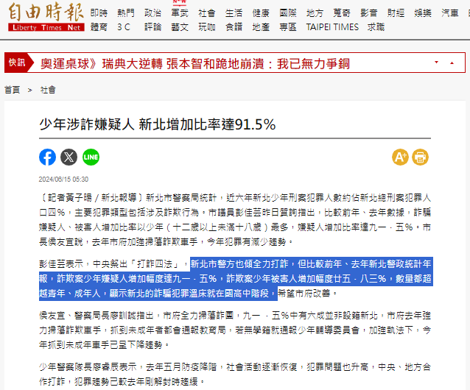
數據顯示新北的犯罪溫床就在國高中階段

Slide 3

騙
假冒檢警
假求職
猜猜我是誰
解除分期付款
網路購物
假交友
假匯兌
詐騙型態五花八門

Slide 4

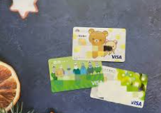
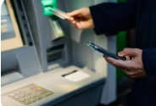
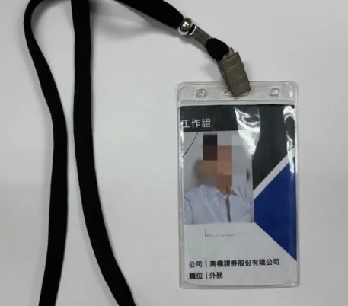
IG、FB看到兼職廣告
↓
讓你覺得輕鬆好賺
提供身分證、帳戶、金融卡、印章
↓
人頭帳戶
假求職
告知錄取但要求先付錢
↓
騙取訂金、保證金、治裝費、訓練費或替代保證金
協助提領現金或轉帳
↓
車手

Slide 5
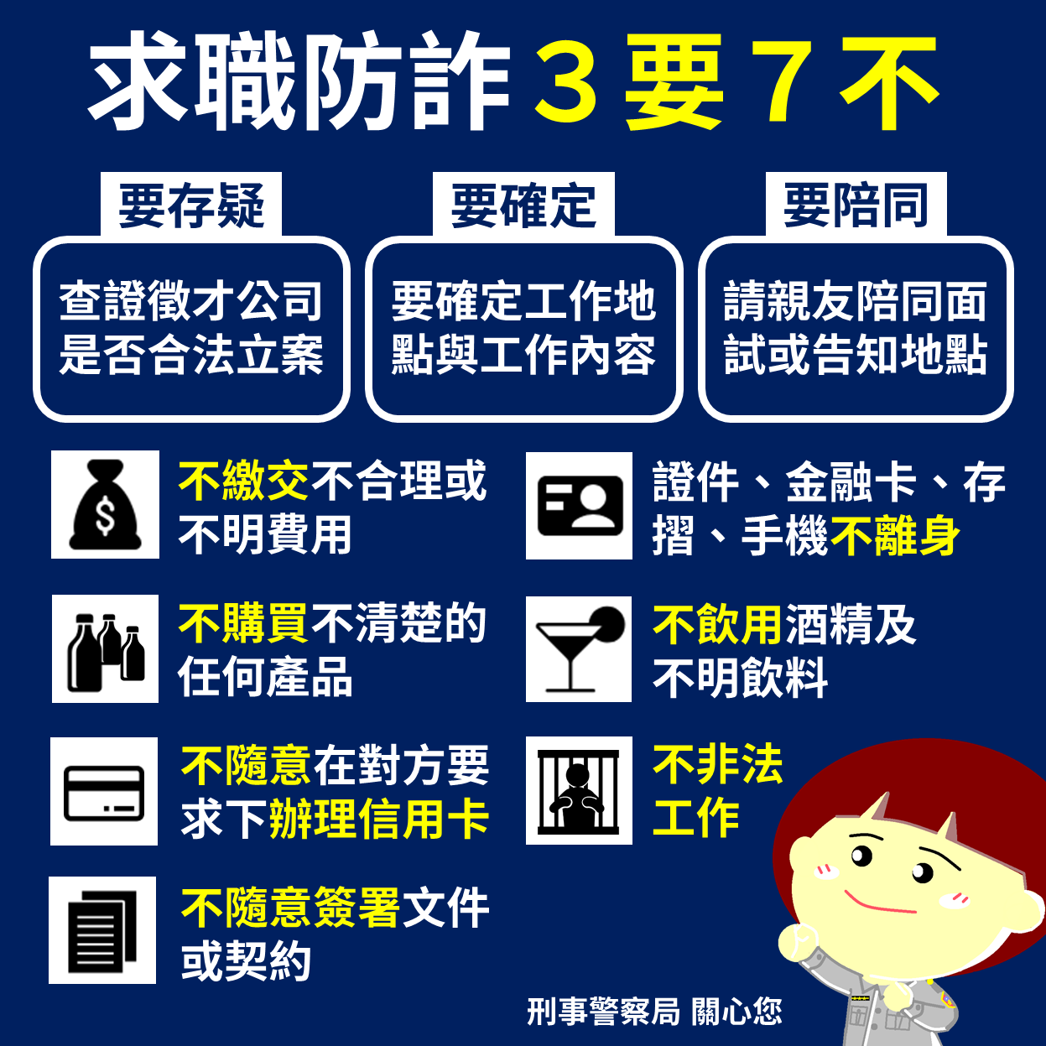

Slide 6








使用帥哥美女
＋
噓寒問暖、甜言蜜語
↓
陷入情網
邀約完裸視
↓
遭翻拍
↓
威脅轉傳親友
假交友
網路交友
↓
聊出興趣
↓
約見需先匯錢
生病或有很好投資標的
↓
要求你面交、匯款

Slide 7
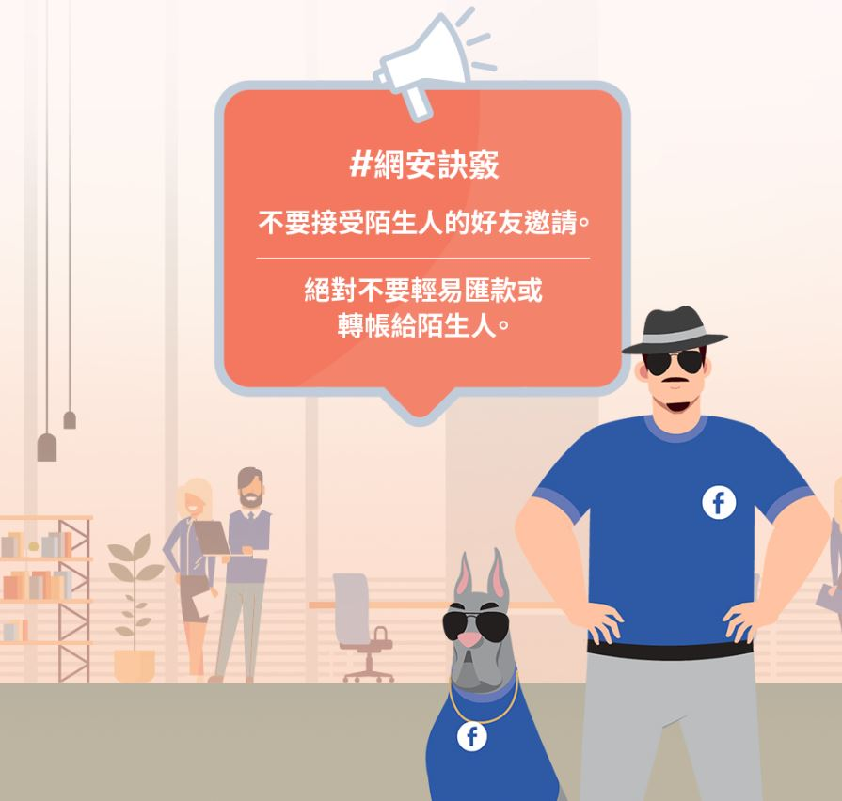

Slide 8
假裝買家
↓
需開通權限（保證金）
↓
依指示匯款
撿便宜心理
↓
直接匯款
↓
沒收到包裹
消費詐騙
假冒客服人員
↓
要求解除分期付款
↓
操作ＡＴＭ
網路購物
↓
買Ａ寄Ｂ
（幽靈包裹）

Slide 9
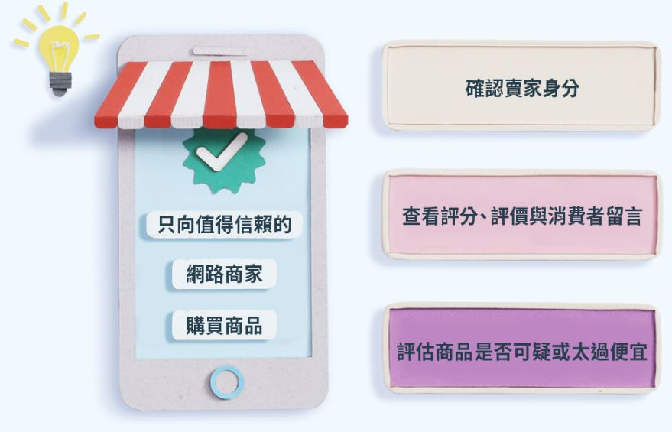


Slide 10


Slide 11
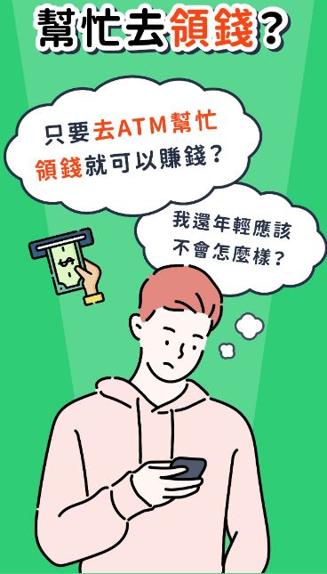

常見話術類型
變更
變更金融卡密碼
交付
寄送金融卡、存摺
輕鬆賺
免經驗、快速致富

Slide 12
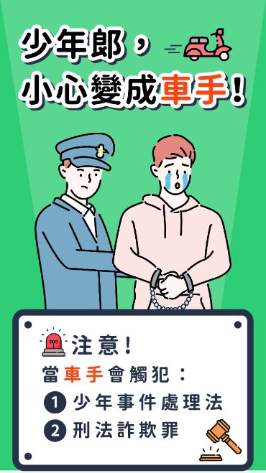
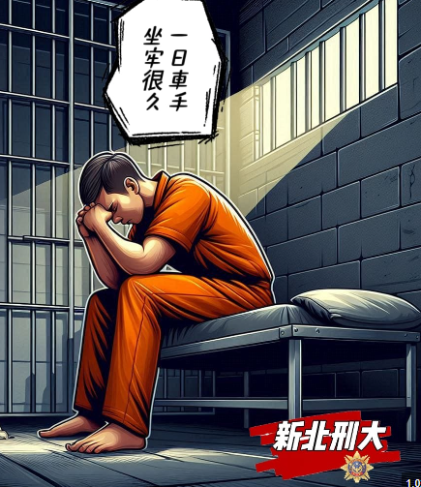
工作內容好像輕鬆單純，只要拿著提款卡到ATM提款，完成後可以獲得高額薪資。

Slide 13
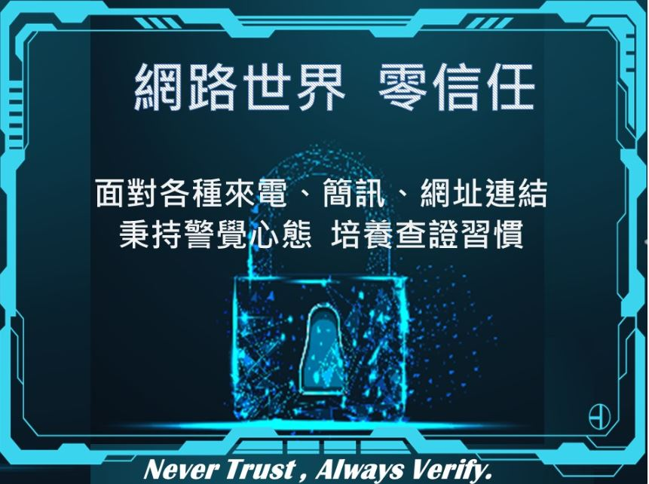
感謝聆聽

